Slide 1
Dom sv. Júdu Tadeáša v Humennom
Mgr. Martina Piteľová

Slide 2
Vznik sociálnych služieb v Humennom
SOCIÁLNE CENTRUM (2008) – špecializované sociálne
poradenstvo §19 zákona č. 448/2008 Z. z. o sociálnych
službách.
DENNÝ STACIONÁR (2014) – §38 zákona č. 448/2008 Z. z. o
sociálnych službách.
DOMOV SOCIÁLNYCH SLUŽIEB (2021) – §40 zákona č. 448/2008
Z. z. o sociálnych službách.

Slide 3
Sociálne centrum Humenné
Špecializované sociálne poradenstvo ako samostatná odborná činnosť.
Ambulantná a terénna forma poskytovania sociálnej služby.
Cieľová skupina: osoby s nadmerným užívaním návykových látok, závislých od alkoholu, cigariet, drog, nelátkových závislostí (napr. patologické hráčstvo), osoby bez domova, osoby so zdravotným postihnutím, seniori, fyzické osoby a rodiny v nepriaznivej sociálno-ekonomickej situácii.
Zameriava sa na zisťovanie príčin vzniku, charakteru a rozsahu problémov a konkrétneho riešenia problému.

Slide 4
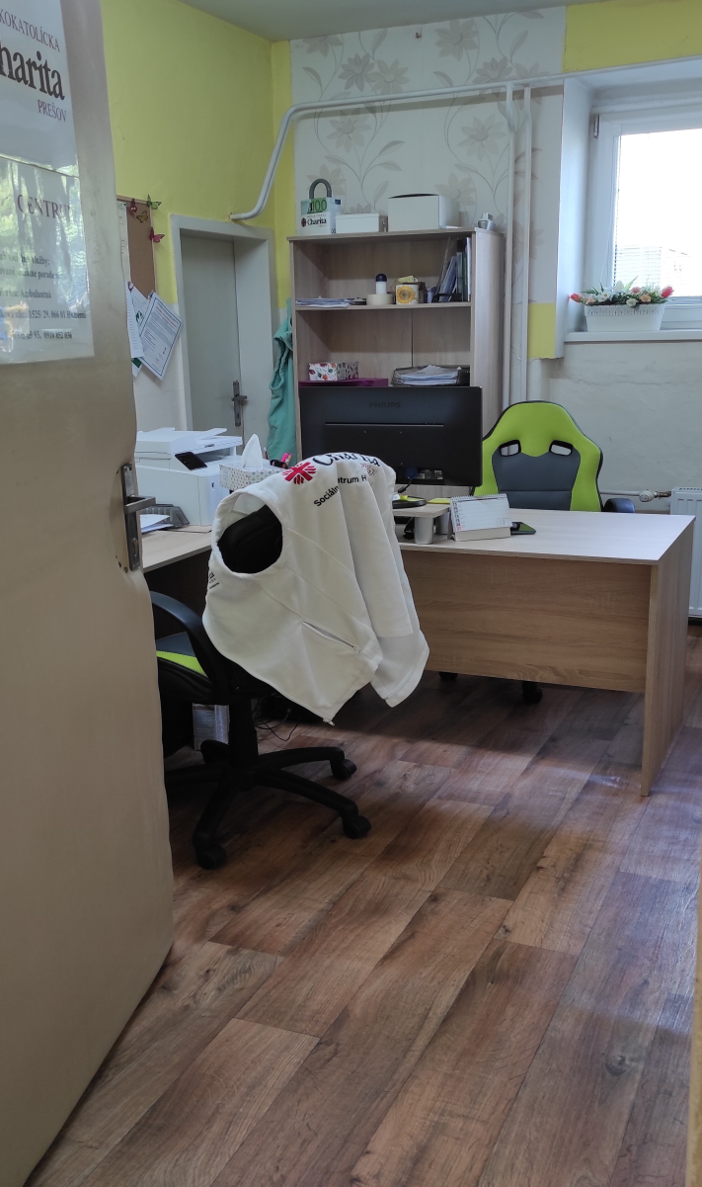
Sociálne centrum Humenné
Nárast počtu prijímateľov so psychickými problémami a so zdravotným znevýhodnením podnietil k vytvoreniu malých skupín so zámerom vykonávať rozvoj pracovných zručností.
Pravidelné stretnutia /1x krát do týždňa/ s cieľom komunikovať, zdieľať sa o svojich starostiach a radostiach s inými ľuďmi, o problémoch rovnakého charakteru a vypĺňať svoj voľný čas.
Skupina vedená sociálnym pracovníkom.
Tvorba jednoduchých propagačných výrobkov.

Slide 5
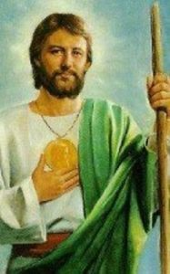
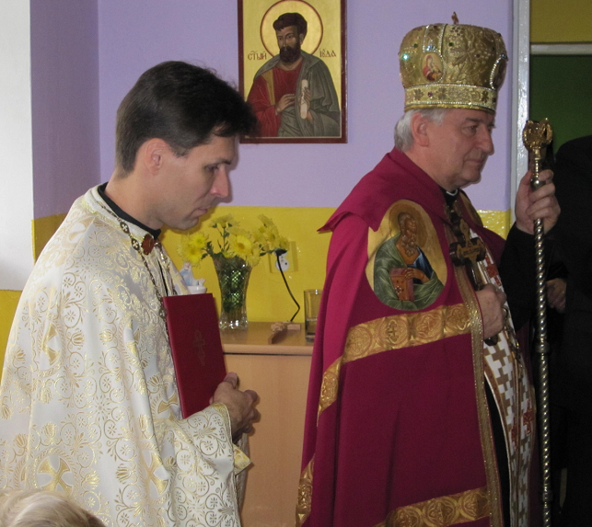
Dom sv. Júdu Tadeáša – denný stacionár
Myšlienka vzniku sociálnej služby: Zvyšujúci počet prijímateľov so psychiatrickými diagnózami a so zdravotným znevýhodneným a potreba venovať sa pravidelne a komplexne tejto skupine ľudí.
Zriadenie denného stacionára v roku 2014 s kapacitou 12 miest.
Patrón zariadenia: sv. Júda Tadeáš – pomocník v mimoriadne ťažkých situáciách.
31.10.2014 – Slávnostné otvorenie a posviacka priestorov
za prítomnosti Mons. ThDr. Jána BABJAKA SJ, PhD., hostí
zo samosprávy, cirkví a širokej verejnosti.

Slide 6
Dom sv. Júdu Tadeáša – denný stacionár
Rok 2015: poskytovanie sociálnej služby ambulantnou formou s finančnou podporou od MPSVAR.
Cieľová skupina /2014 – 2019/: dospelí ľudia so zdravotným znevýhodnením, duševne chorí ľudia a seniori, ktorí boli odkázaní na pomoc inej fyzickej osoby. Toho času: dospelé osoby so zdravotným znevýhodnením odkázané na pomoc inej fyzickej osoby a ich stupeň odkázanosti je najmenej III.
Poskytovanie sociálneho poradenstva, sociálnej rehabilitácie, stravovania. Zabezpečenie rozvoja pracovných zručností a záujmovej činnosti.
Rok 2016: veľký záujem o sociálnu službu –
zvýšenie kapacity zariadenia na 20 miest a
rozšírenie priestorov o ďalšie 2 miestnosti.

Slide 7
Dom sv. Júdu Tadeáša – denný stacionár
Ťažké obdobie (2017 – 2018) – zápas o zachovanie sociálnej služby. Dôvodom bola zmena financovania sociálnych služieb, zmena v stupňoch odkázanosti.
Rok 2018 – zníženie kapacity na 15 miest.
V nasledujúcich rokoch (2019 – 2020) sa sociálna služba naďalej poskytovala. Tieto roky boli charakteristické vyšším počtom prijímateľov so špecifickými potrebami a s vyšším stupňom odkázanosti. (ľudia s detskou mozgovou obrnou, s poruchou autistického spektra, s Downovým syndrómom, kombinované postihnutia).
Vznikla potreba zriadiť novú sociálnu službu.

Slide 8
Dom sv. Júdu Tadeáša – domov sociálnych služieb
Január 2021: zriadenie sociálnej služby – domov sociálnych služieb – zvýšenie počtu zamestnancov – skvalitnenie poskytovanej sociálnej služby.
Ambulantné poskytovanie sociálnej služby s kapacitou 6 miest.
Cieľová skupina: ľudia so zdravotným znevýhodnením rôzneho postihnutia (mentálne, telesné, zrakové, kombinované) a pre zdravotne znevýhodnených, ktorí ukončili povinnú školskú dochádzku. Ich stupeň odkázanosti je najmenej V. Pre nevidiacu alebo prakticky nevidiacu osobu je stupeň jej odkázanosti III.
Od januára 2022 kapacita DSS 8 miest.

Slide 9
Dom sv. Júdu Tadeáša – DNES
Má svoje stále miesto v širšom regióne. Prijímatelia z mesta Humenné a z okolitých obcí, z okr. Vranov nad Topľou.
Väčšina prijímateľov prichádza do zariadenia po ukončení povinnej školskej dochádzky v špeciálnej škole.
Podmienka prijatia do zariadenia: žiadosť o poskytovanie sociálnej služby, právoplatné rozhodnutie o odkázanosti na denný stacionár vydané mestom alebo obecným úradom, právoplatné rozhodnutie o odkázanosti na domov sociálnych služieb vydané PSK.
Uzatvorenie zmluvy medzi prijímateľom a zariadením a určenie dňa začatia poskytovania sociálnej služby, čas
poskytovania a strava.

Slide 10
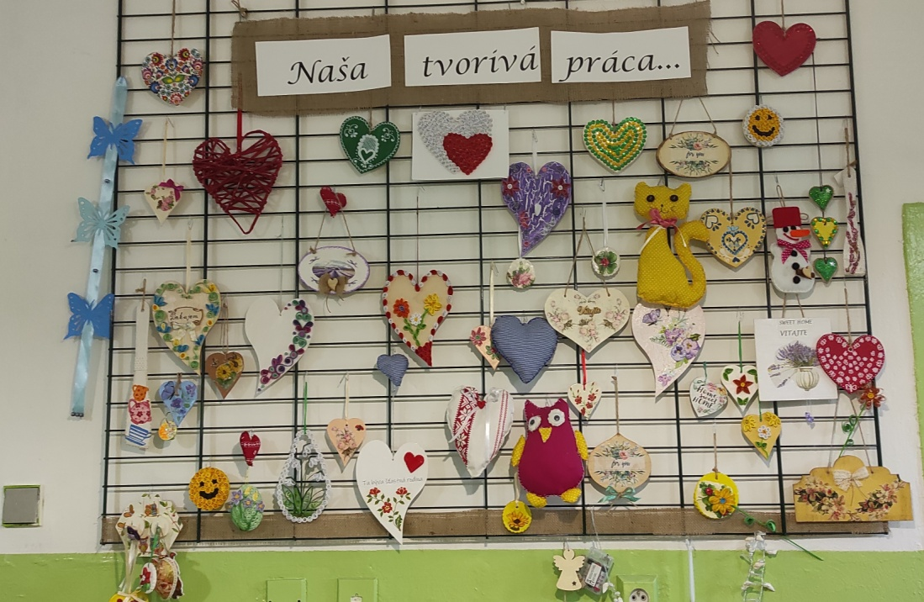
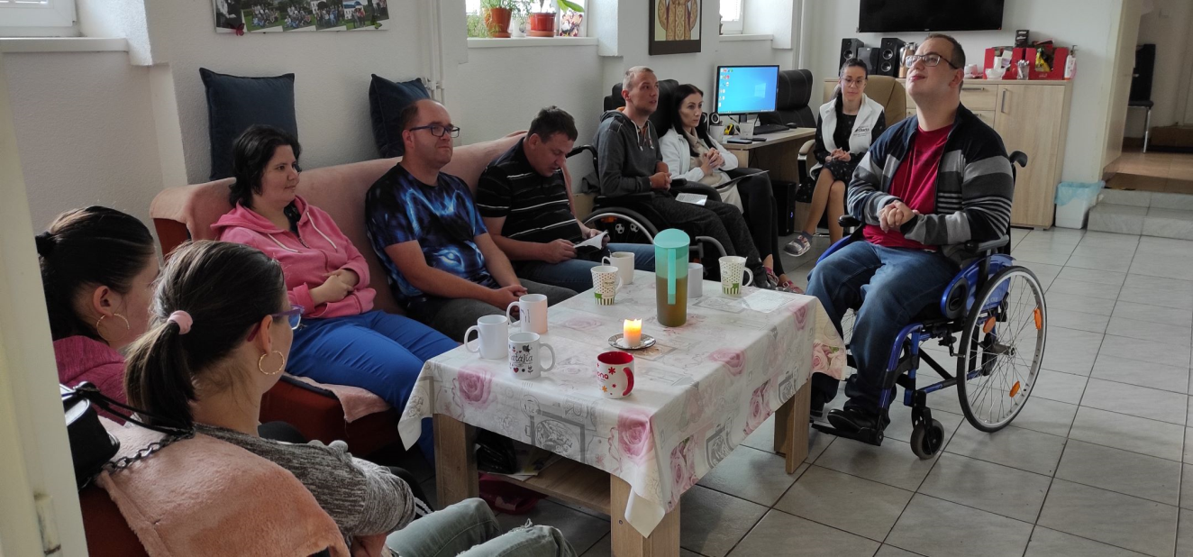
Dom sv. Júdu Tadeáša – DNES
Prijímatelia navštevujú DS a DSS väčšinou 4 hodiny denne v dopoludňajších hodinách a v popoludňajších hodinách.
25 prijímateľov v DS a DSS. Príjemný odborný personál /5 zamestnanci v zložení: 2 sociálne pracovníčky, opatrovateľ, opatrovateľka, pracovníčka na rozvoj pracovných zručností.
Denný harmonogram:
Pri príchode do zariadenia prezutie, svoj príchod
potvrdia podpisom na dennú dochádzku.
Ranné zdieľanie sa o predchádzajúcom dni,
pitie kávy, čaju.
Spoločná modlitba, čítanie zo Sv. Písma.
Ranná rozcvička na vybranú pesničku, desiata.

Slide 11
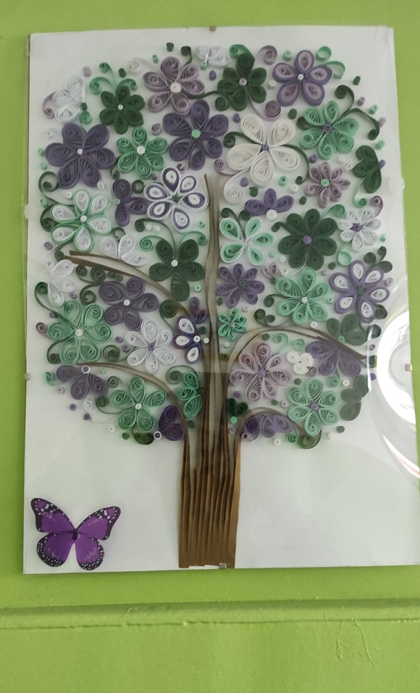
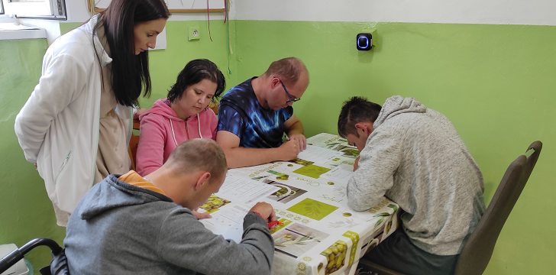
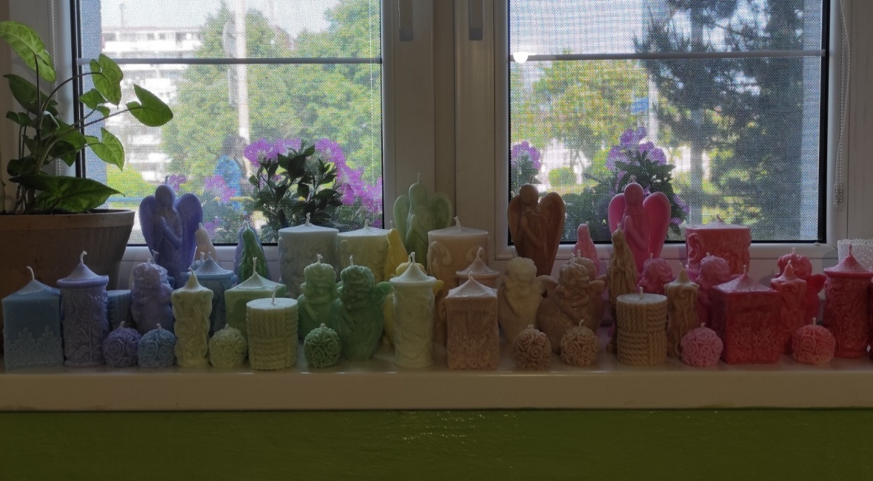
Dom sv. Júdu Tadeáša – DNES
Cvičenia na udržanie gramotnosti, grafomotoriky, rozvoj pamäťových schopností: učenie sa na hodinách, lúštenie krížoviek, cvičenia zamerané na koncentráciu ...
RPZ: tvorba quillingových obrazov, vyšívanie obrazov, maľovanie obrazov, drevených výrezov, výroba sviečok, servítková technika.
Individuálny prístup. Zamestnanci sa spolu s prijímateľmi venujú individuálnemu plánu.

Slide 12
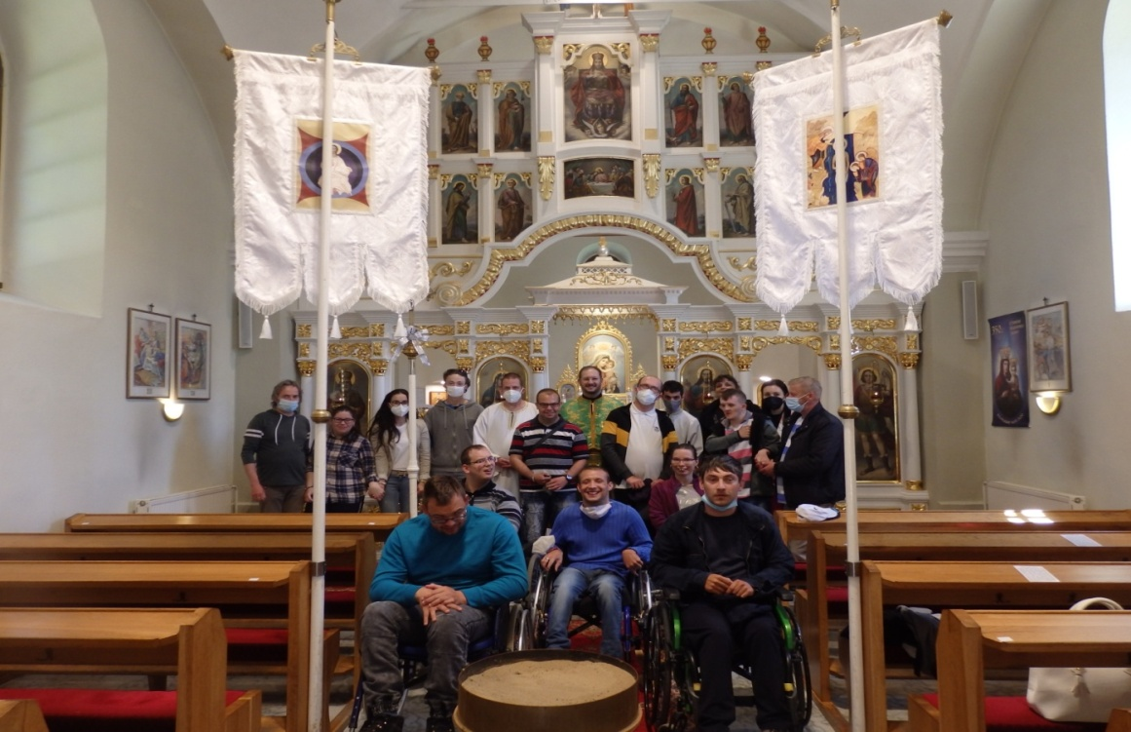
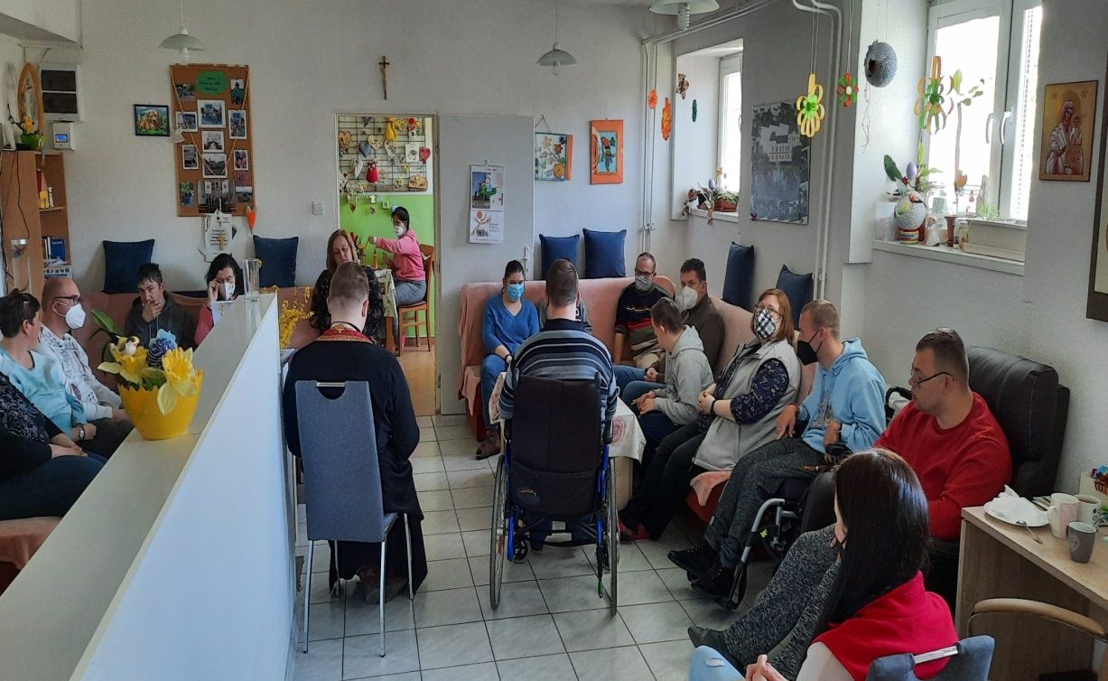
Dom sv. Júdu Tadeáša – DNES
Individuálne plánovanie: nástroj spolupráce medzi prijímateľom a zamestnancom. IP je vytváraný na základe požiadaviek, potrieb, prianí s prihliadnutím na reálne možnosti prijímateľa a sociálnej služby. Rast prijímateľa cez podporu kľúčového pracovníka, ktorý spoločne s prijímateľom napĺňa stanovený cieľ/ciele.
Duchovný program: 1x krát do týždňa s duchovným otcom.
Masérka, ošetrovateľská starostlivosť.

Slide 13
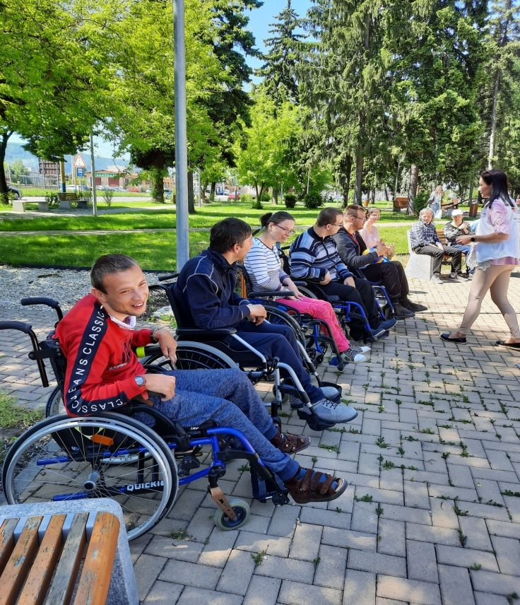
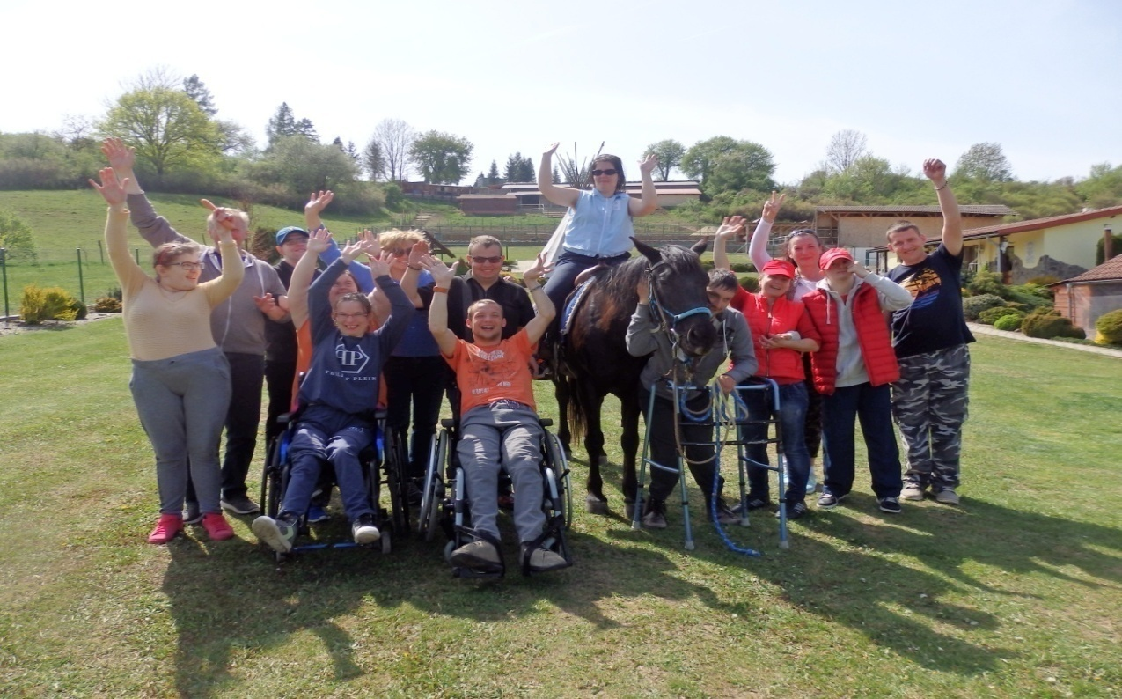
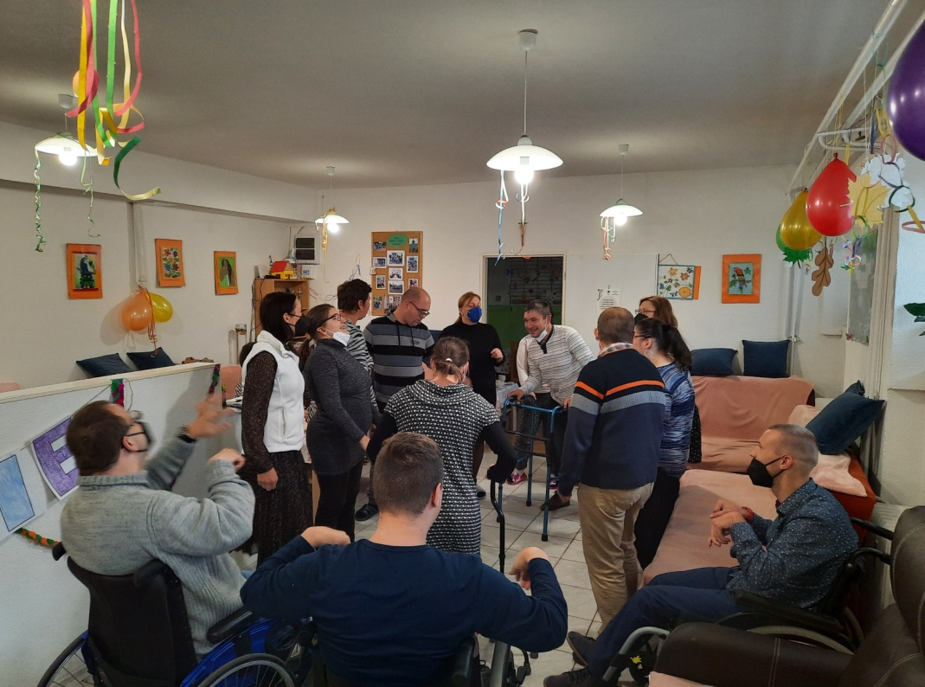
Dom sv. Júdu Tadeáša – prehľad aktivít
Fašiangová veselica – tancovačka spojená s chutným občerstvením.
Časté prechádzky po námestí za priaznivého počasia.
Spoločný obed v reštaurácii, návšteva cukrárne.
Návšteva rekreačného a jazdeckého dvora RAJD pod Vihorlatom – hipoterapia spojená s opekačkou.
Prezentovanie zariadení počas Humenských jarmokov, Národného týždňa charity.

Slide 14
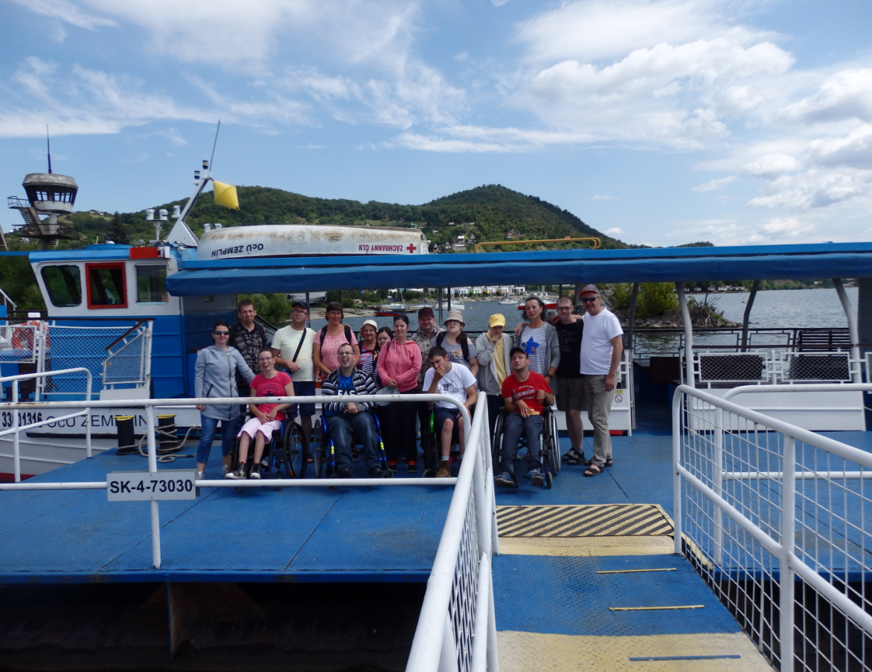
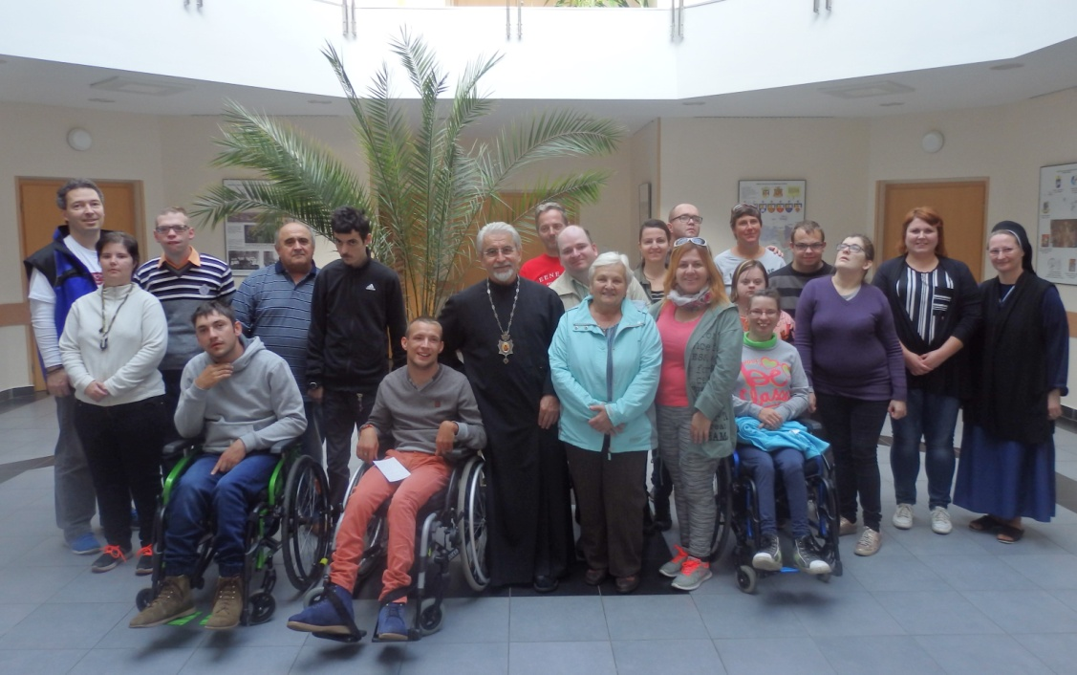
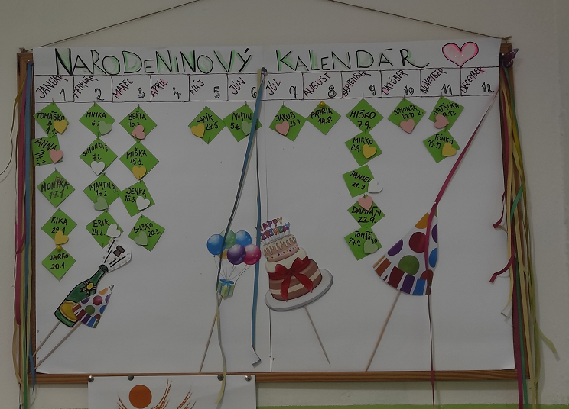
Dom sv. Júdu Tadeáša – prehľad aktivít
Spoločný celodenný výlet spojený s poznávaním vybraného mesta.
Aktivity spojené s aktuálnou témou: príprava na Veľkú Noc, Mikuláš, Vianočná kapustnica.
Počas celého roka oslavujeme narodeniny prijímateľov a
výročie nášho zariadenia.

Slide 15
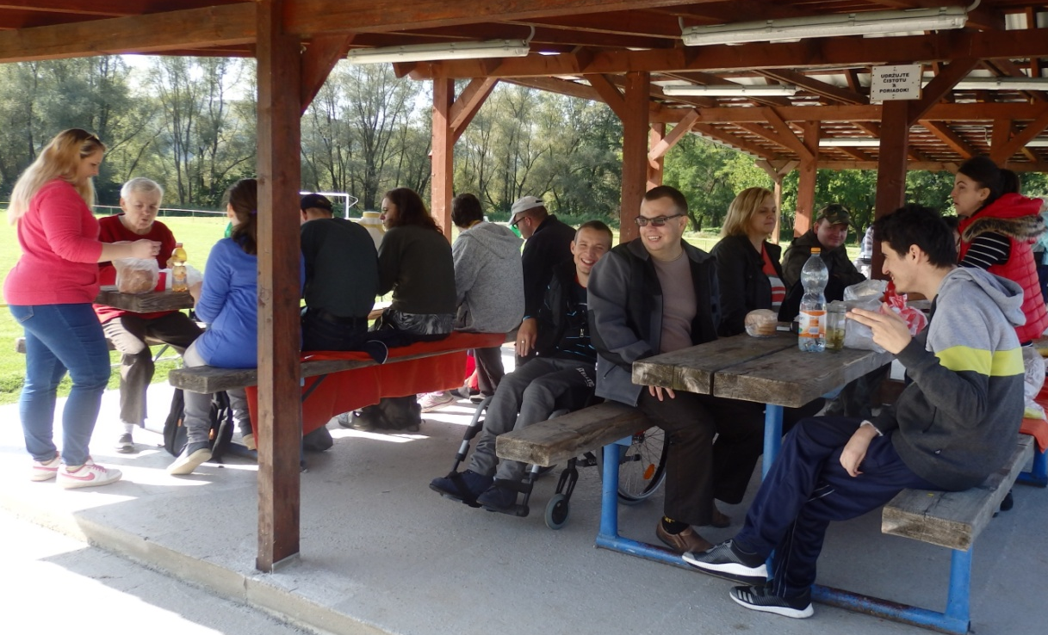
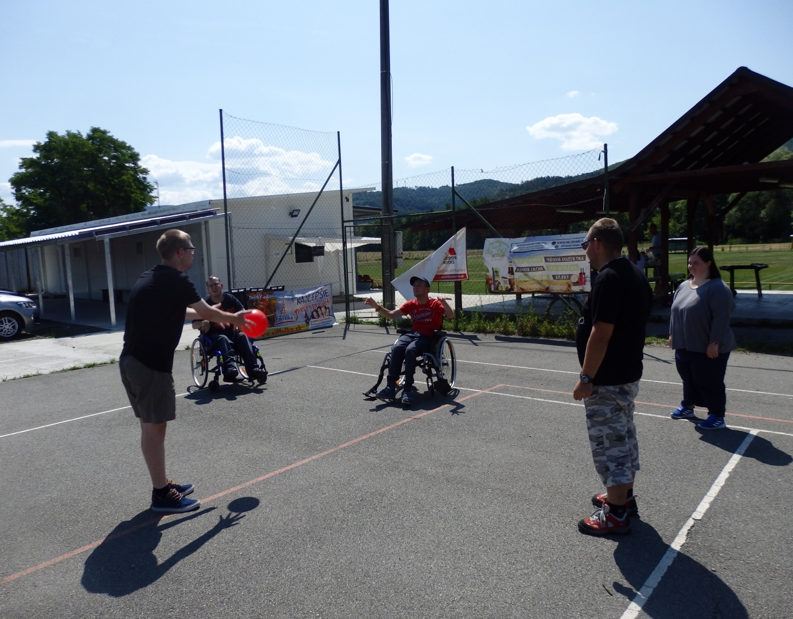
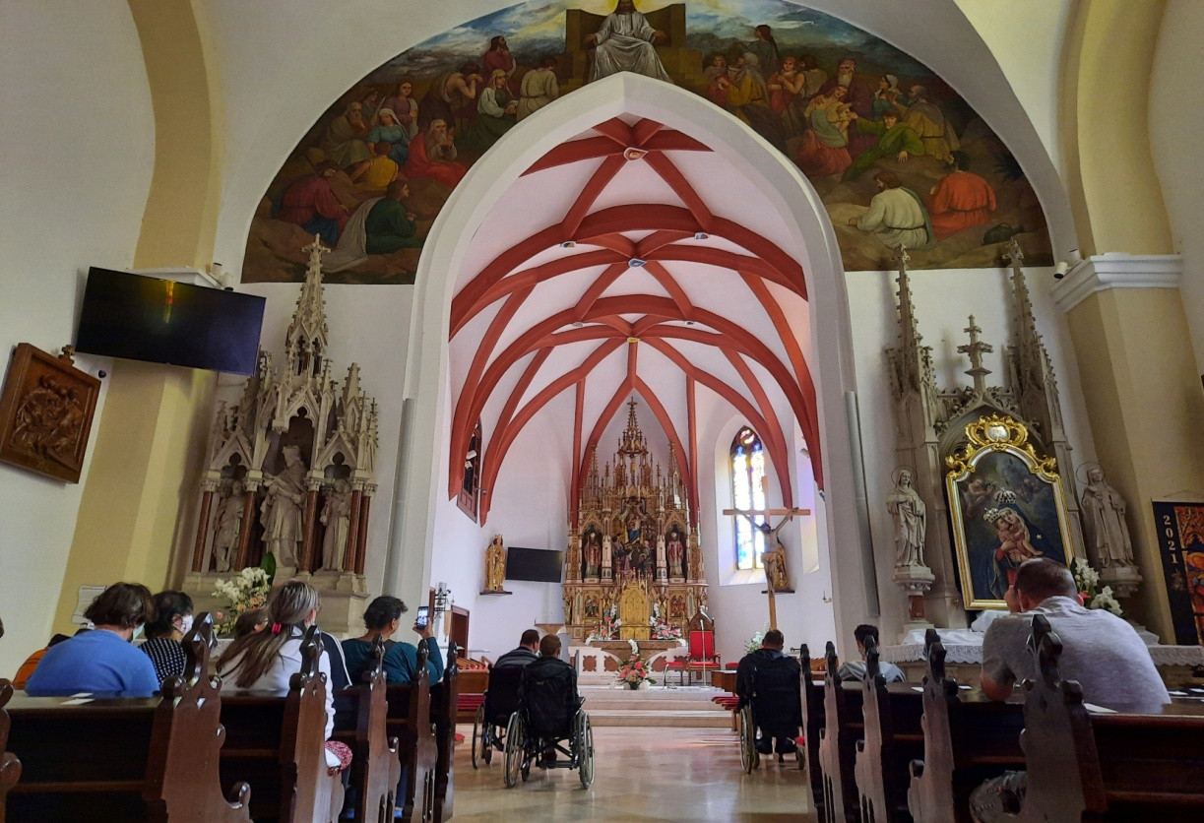
Dom sv. Júdu Tadeáša – prehľad aktivít
Organové koncerty
Grilovanie v prírode spojené s
pohybovými aktivitami

Slide 16
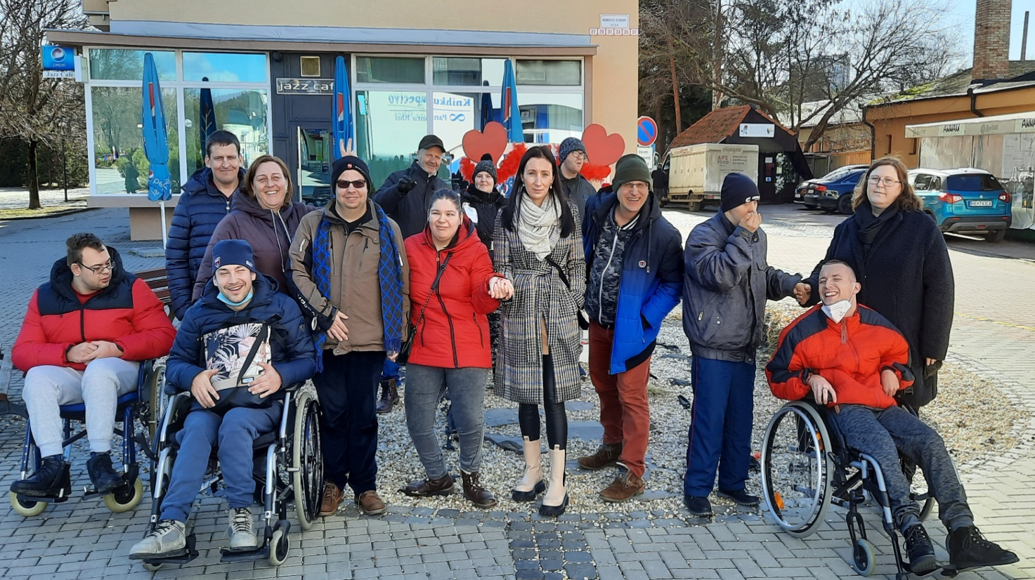
Dom sv. Júdu Tadeáša – čo nás vystihuje?
Prijímaj sám seba.
Hovor o tom!
Buď aktívny!
Uč sa nové veci.
Stretávaj sa s priateľmi.
Rob niečo tvorivé.
Zapoj sa a pomáhaj!
Neváhaj požiadať o pomoc.
Oddychuj a uvoľni sa.
Zdolávaj prekážky.
Neboj sa snívať.
Ži tu a teraz!

Slide 17
Ďakujem za pozornosť
„Človek nežije iba z lásky, ktorú prijíma,
ale hlavne z tej, ktorú daruje.“
Matka Tereza

